Slide 1

KNIHA ŠKOLY
školský rok 2022 - 2023
Materská škola
Nový diel č.50
Hurbanovo

Slide 2

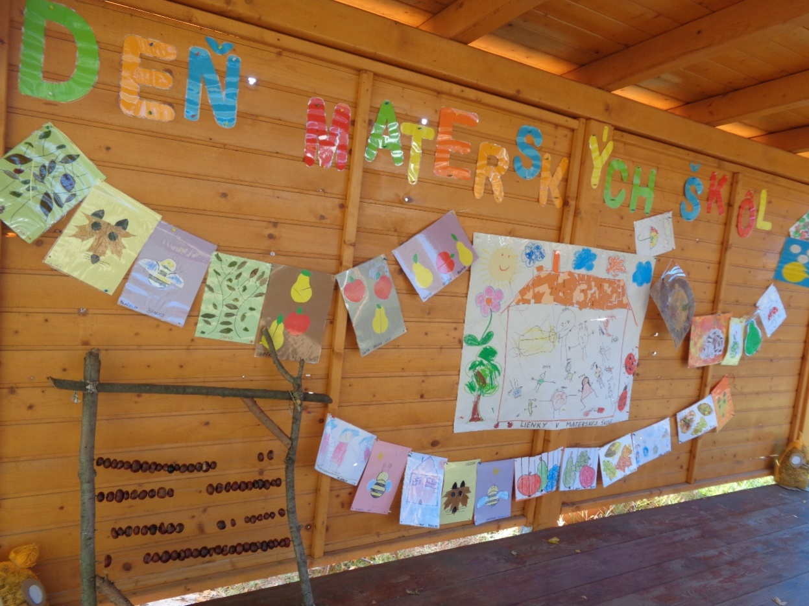
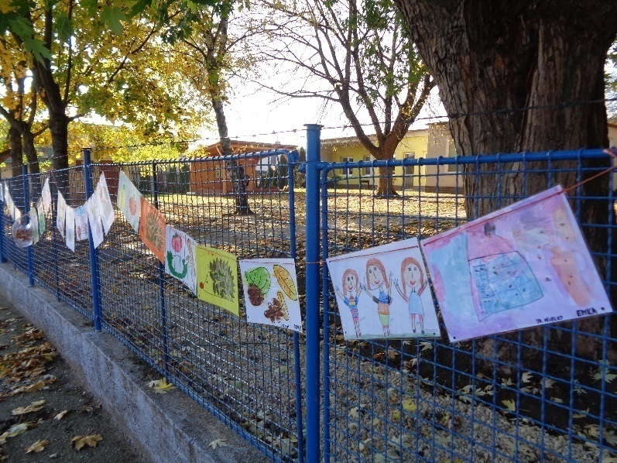
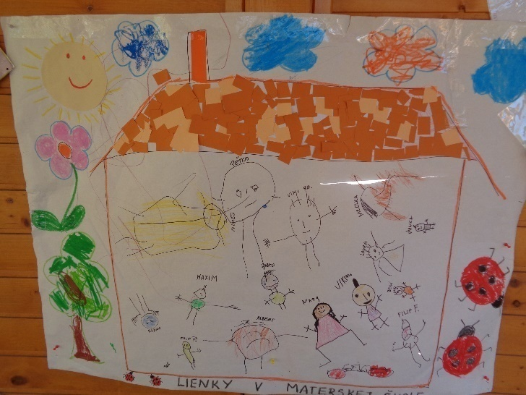
Deň Materských škôl

Slide 3
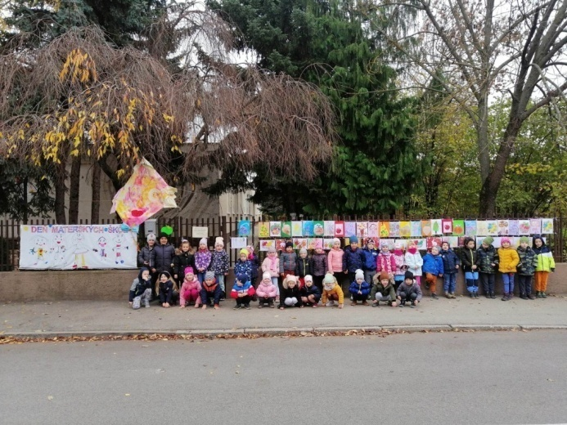
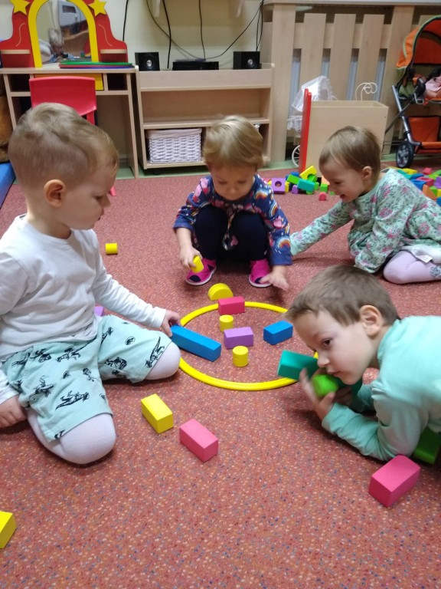
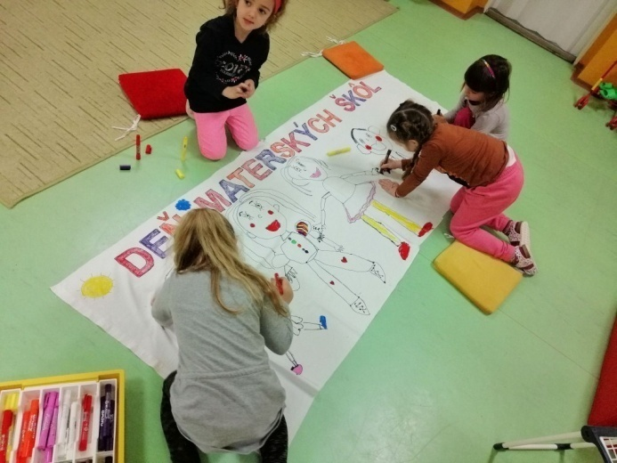
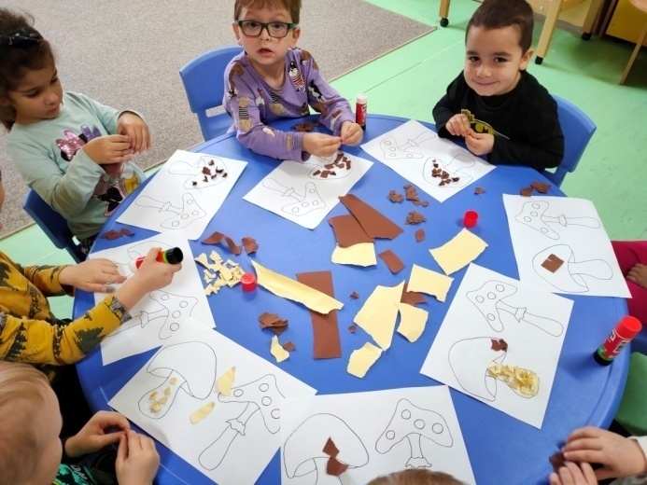
Deň Materských škôl

Slide 4
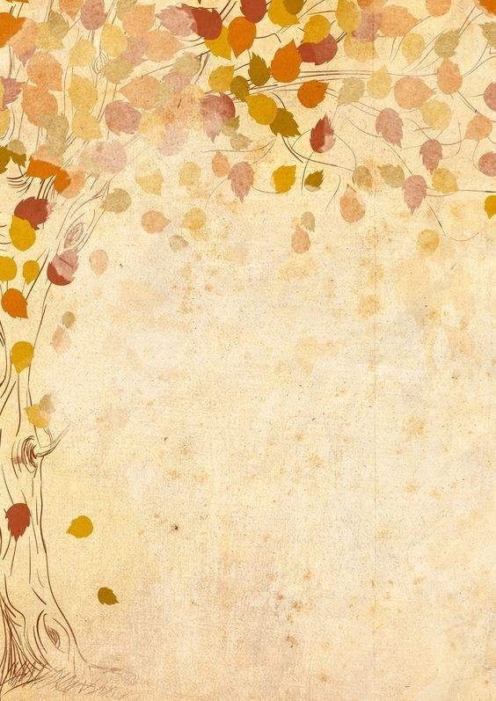
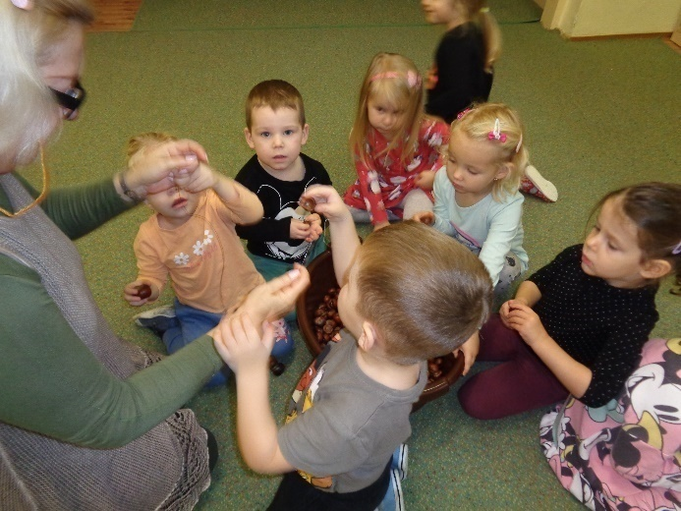
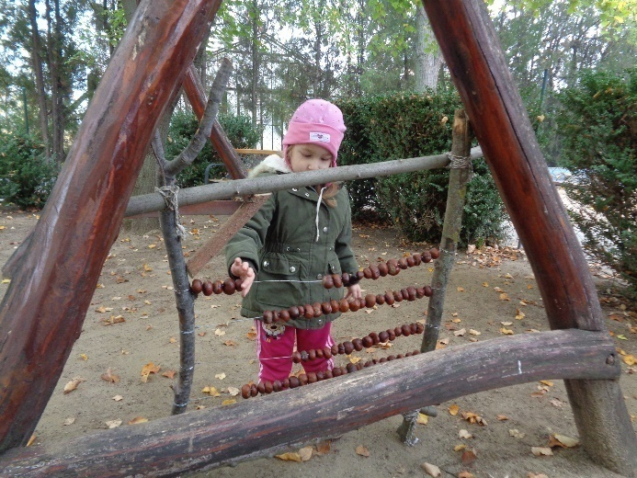
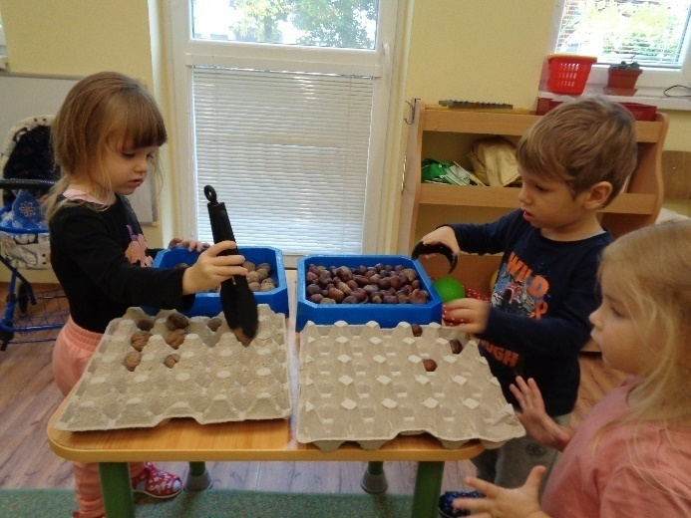
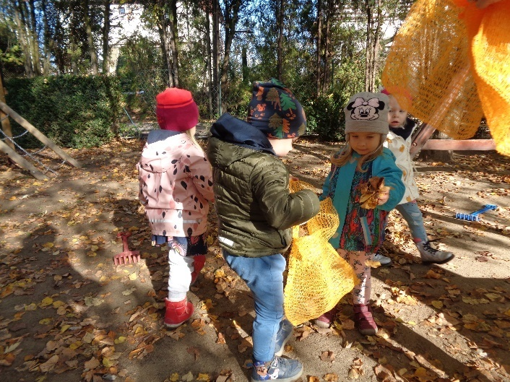
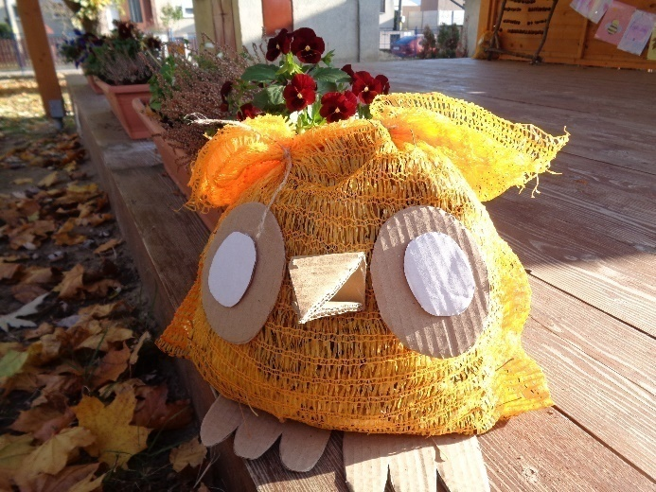
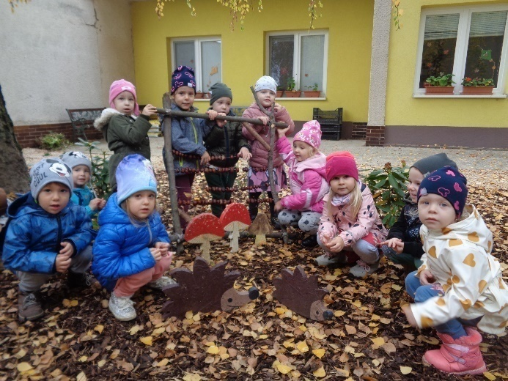
Jesenné aktivity v MŠ

Slide 5

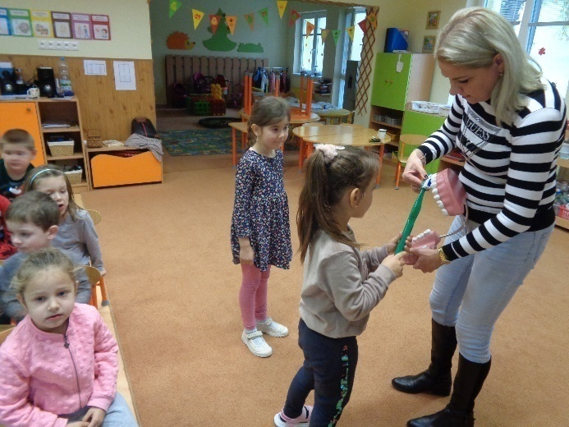
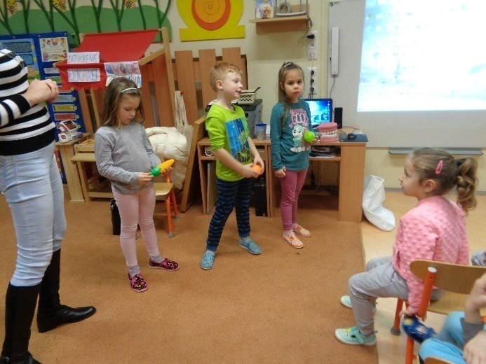
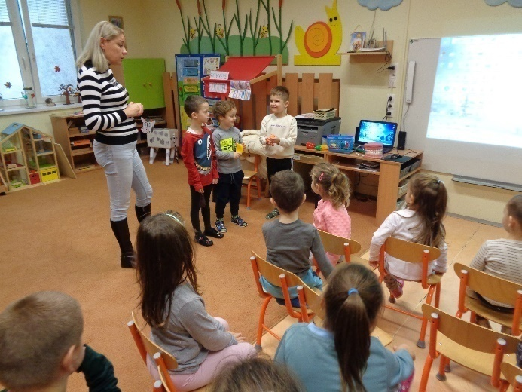
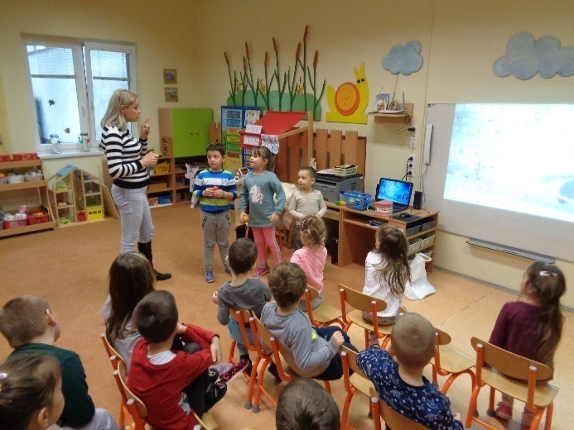
Beseda s dentálnou hygieničkou.

Slide 6
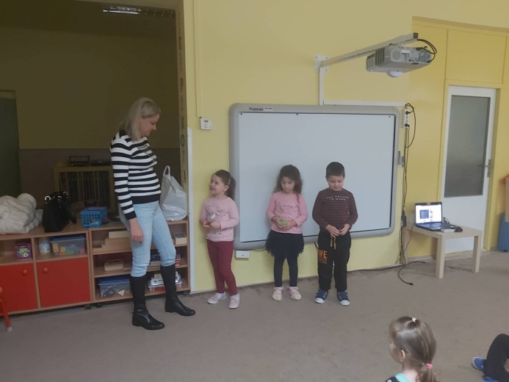
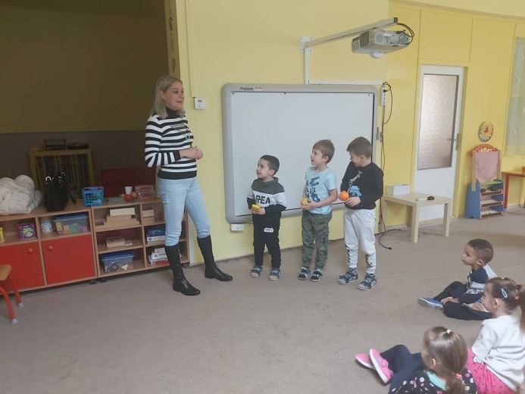
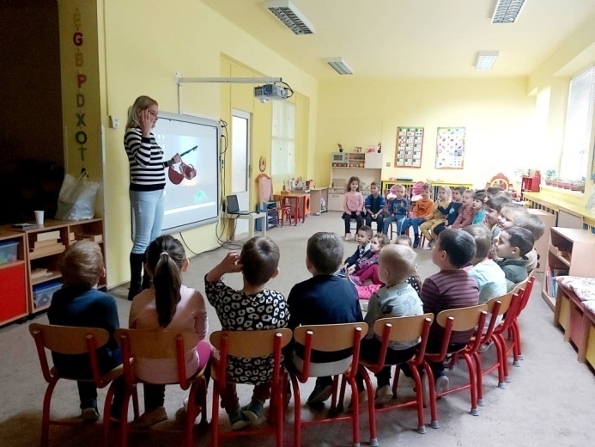
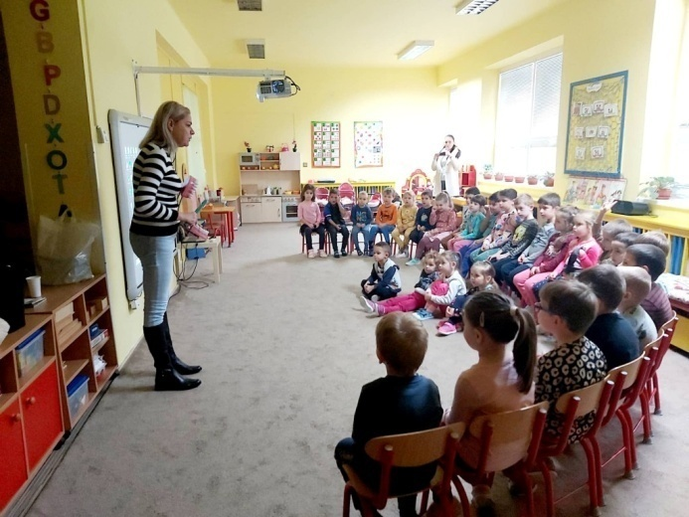
Beseda s dentálnou hygieničkou.

Slide 7
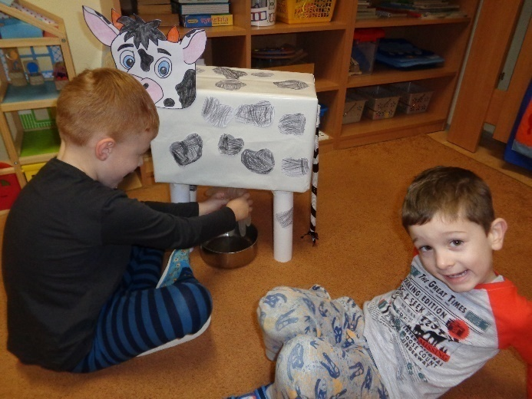
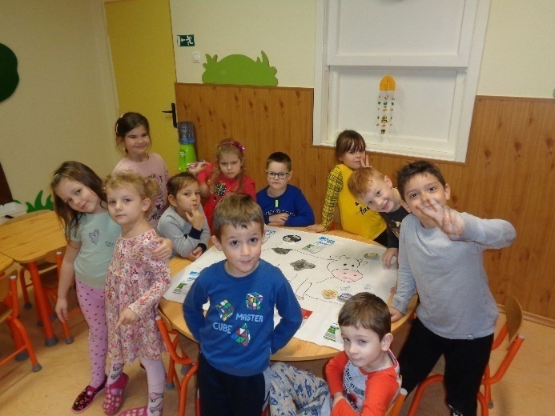
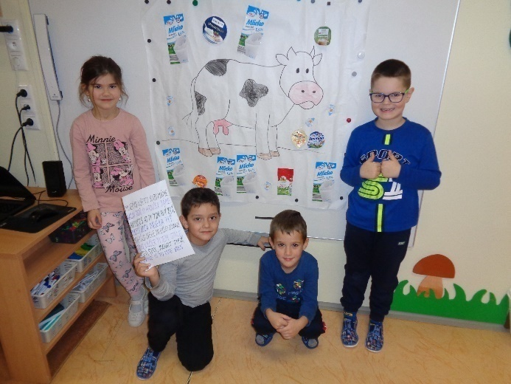
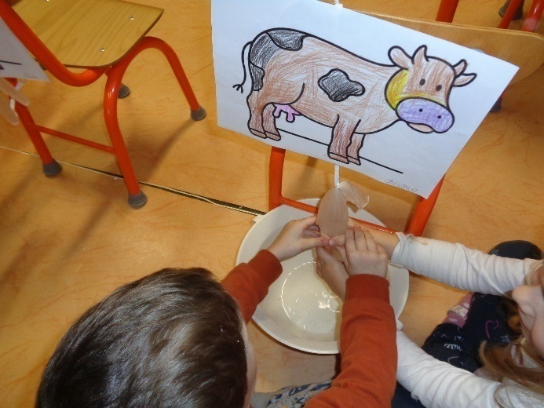
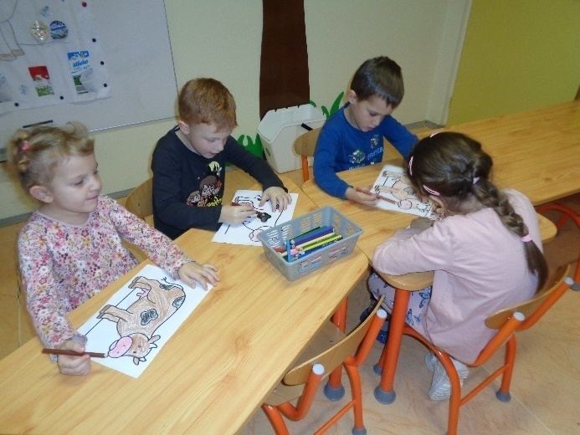
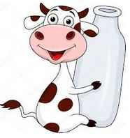
Svetový Deň mlieka v školách –
28.9.2022

Slide 8

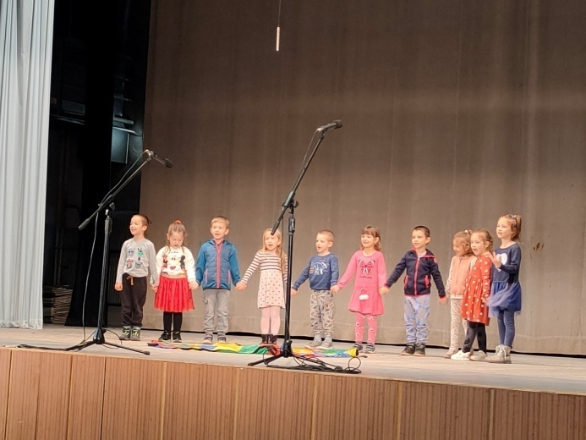
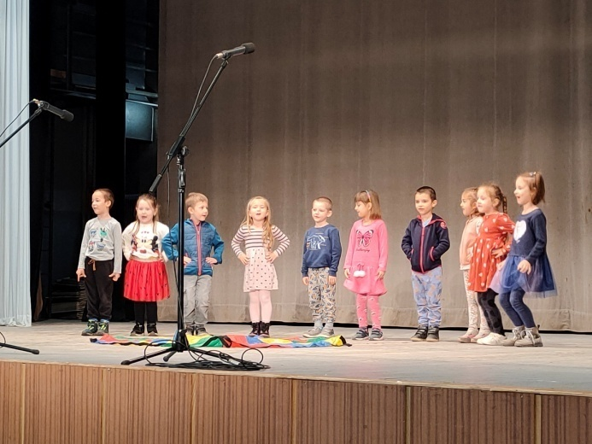
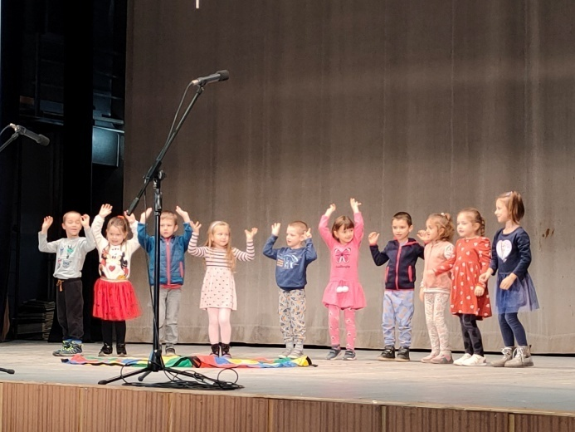
Úcta k starším

Slide 9

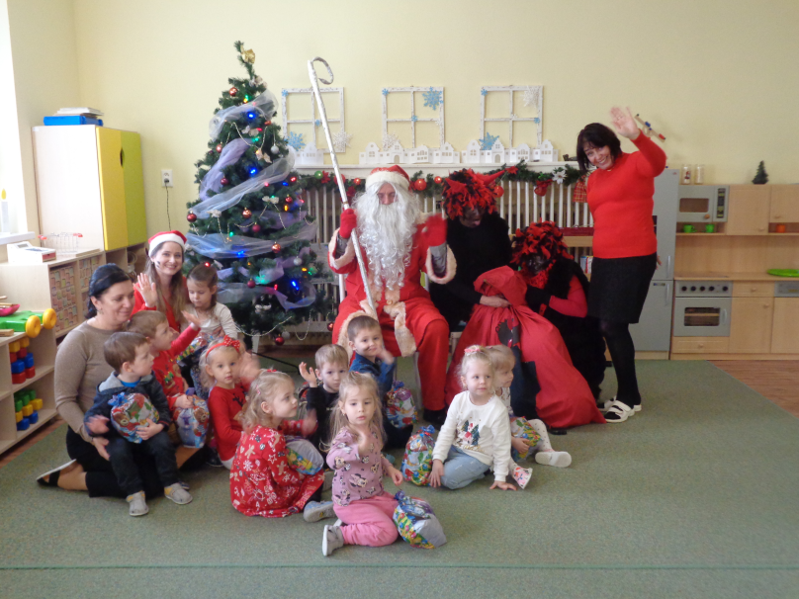
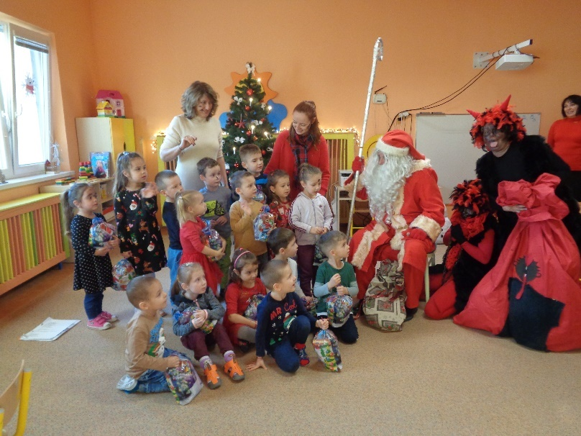
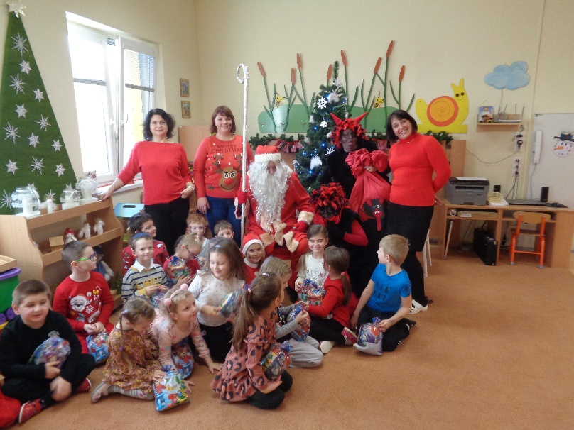
Mikuláš v MŠ

Slide 10
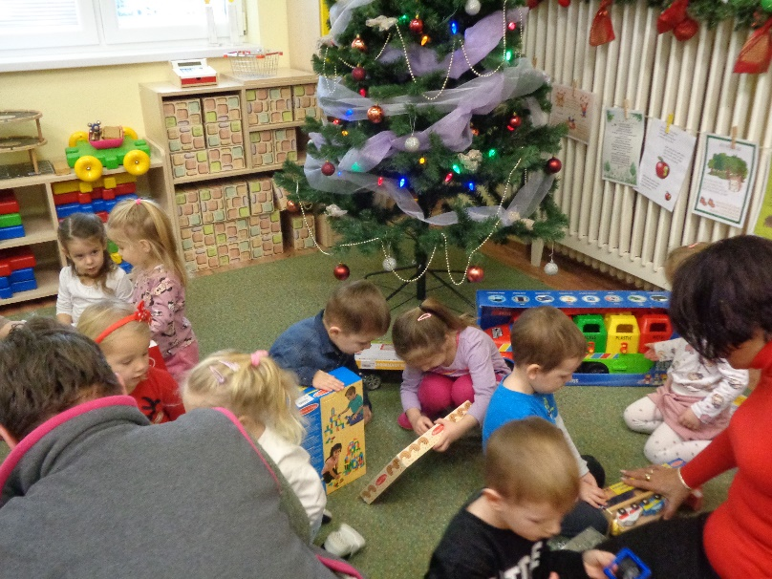
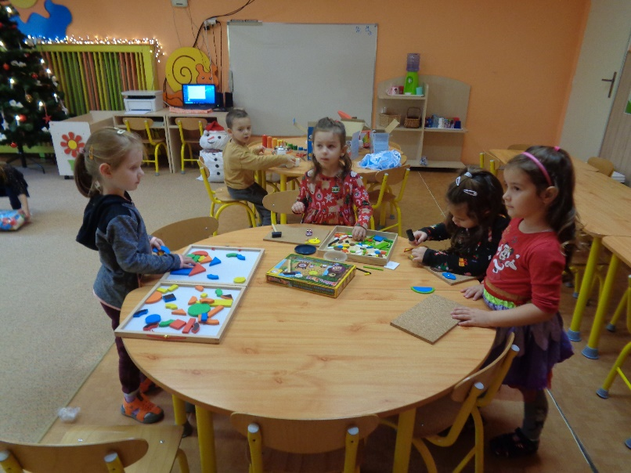
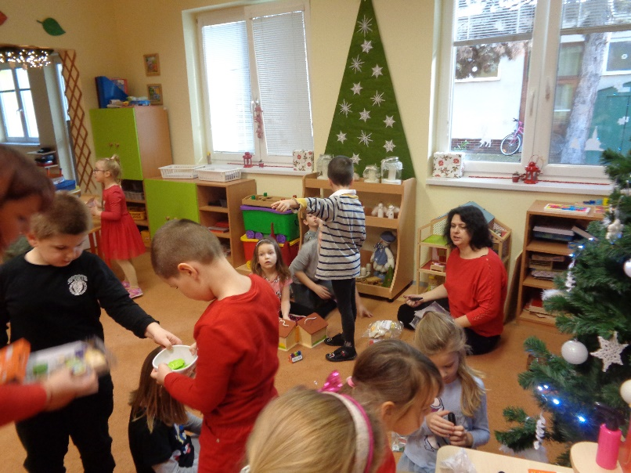
Darčeky od Mikuláša

Slide 11
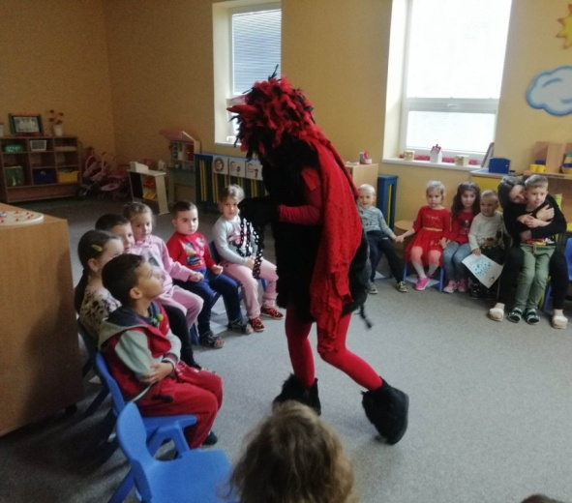
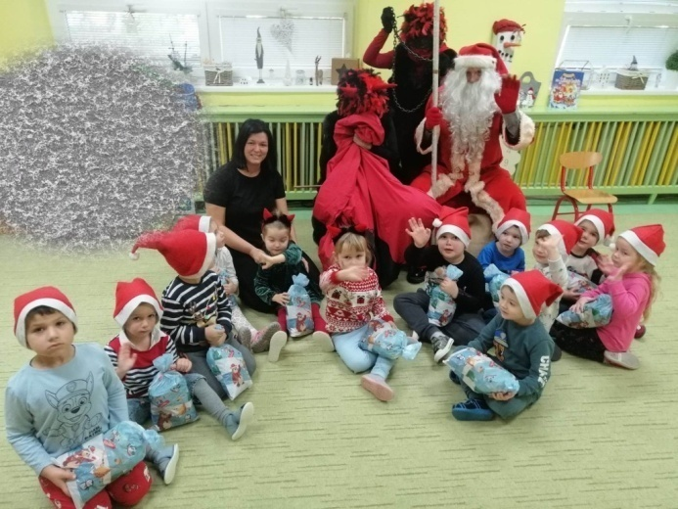
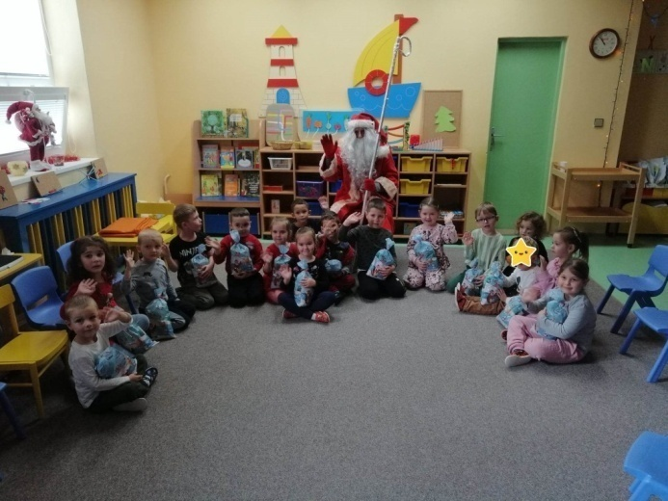
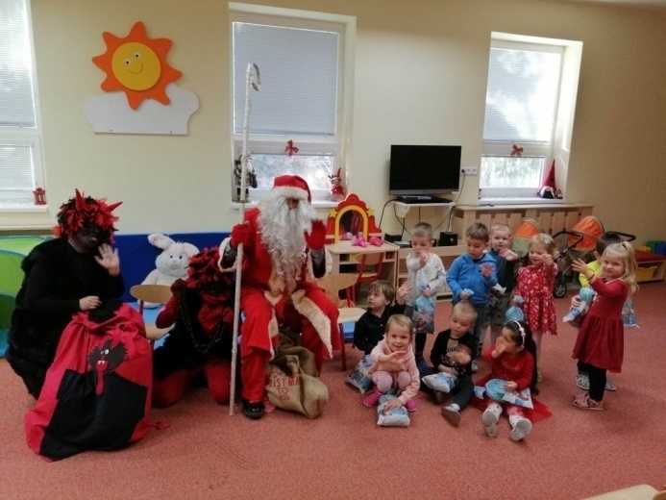
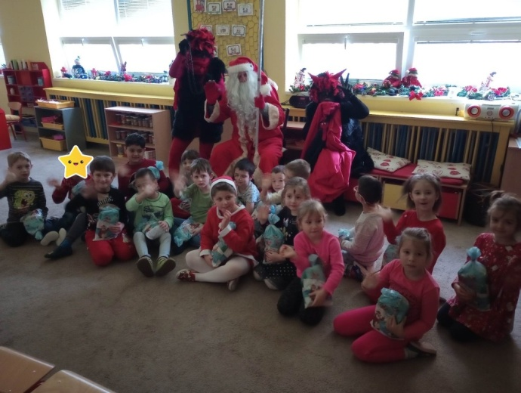
Mikuláš v MŠ

Slide 12

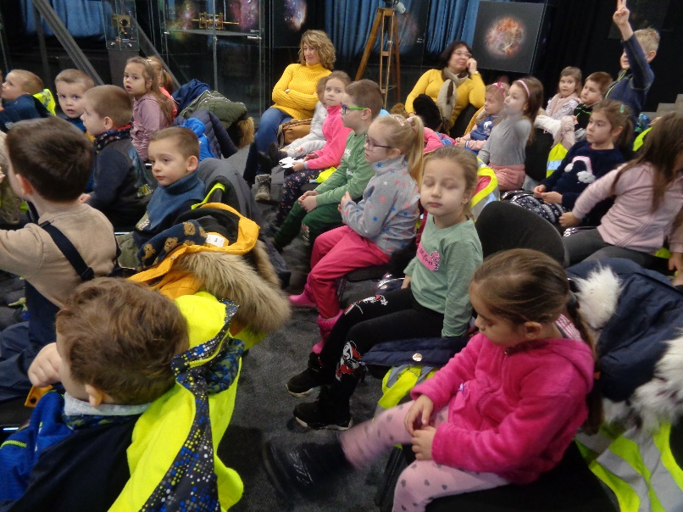
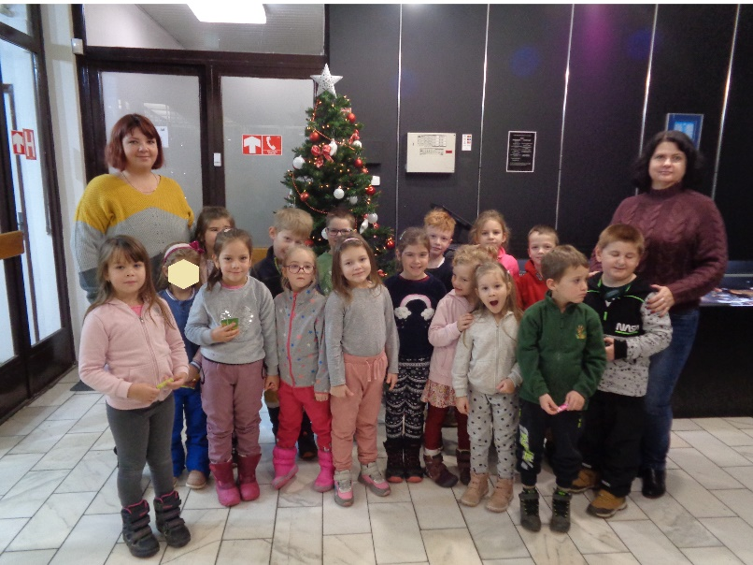
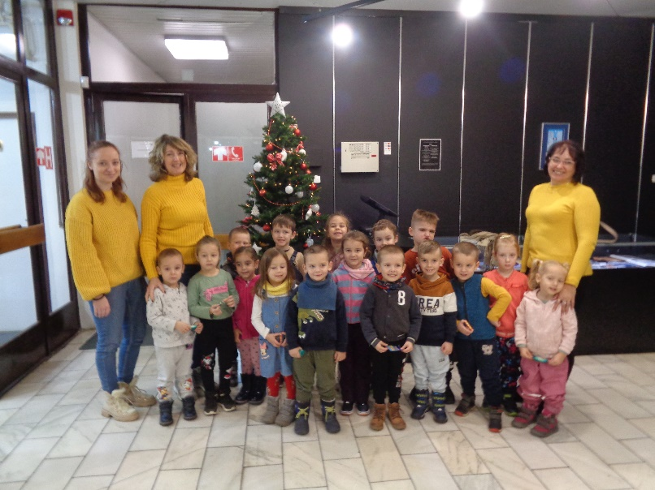
Mikuláš vo Hvezdárni v Hurbanove

Slide 13
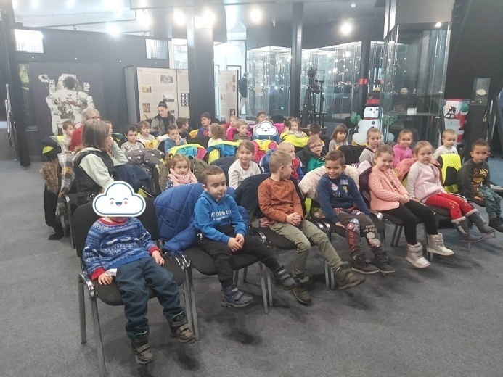
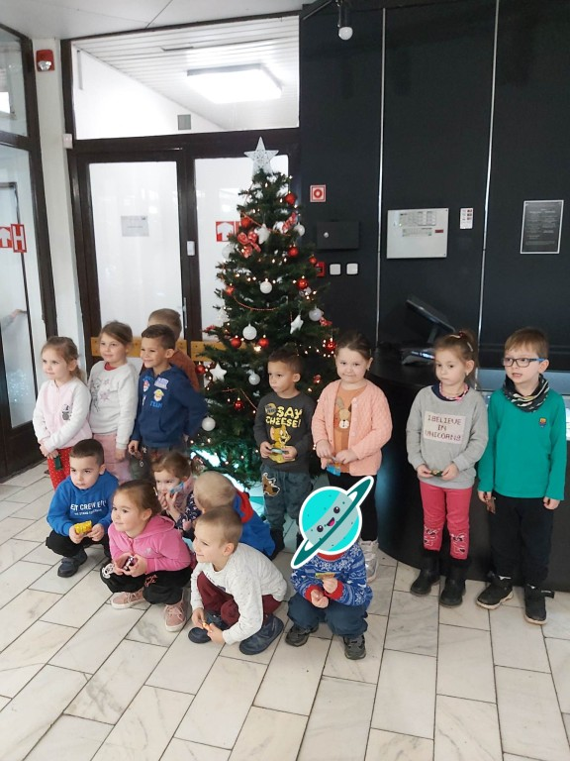
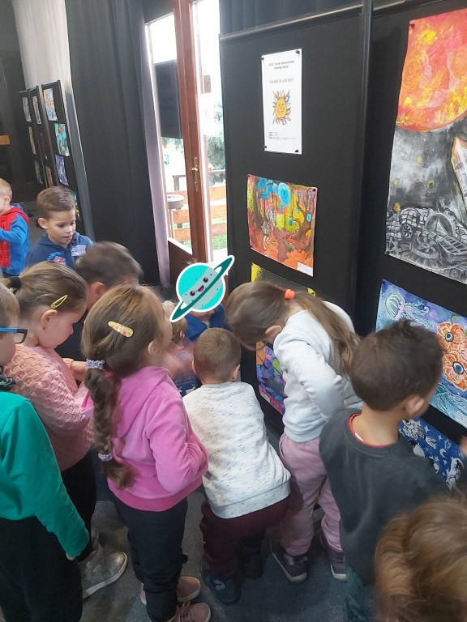
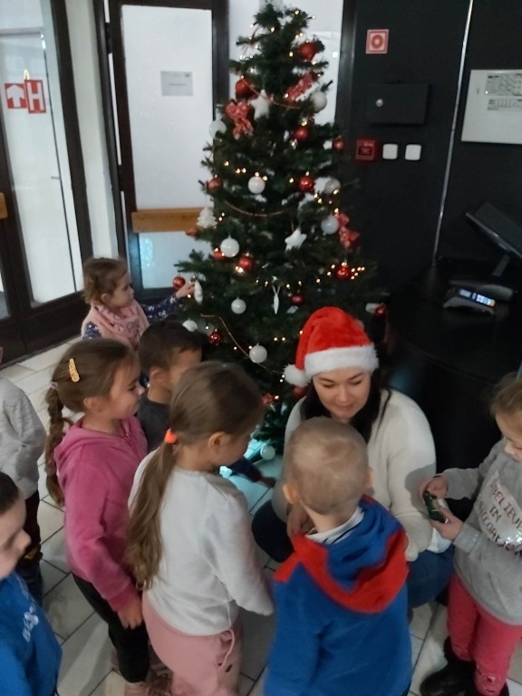
Mikuláš vo Hvezdárni v Hurbanove

Slide 14

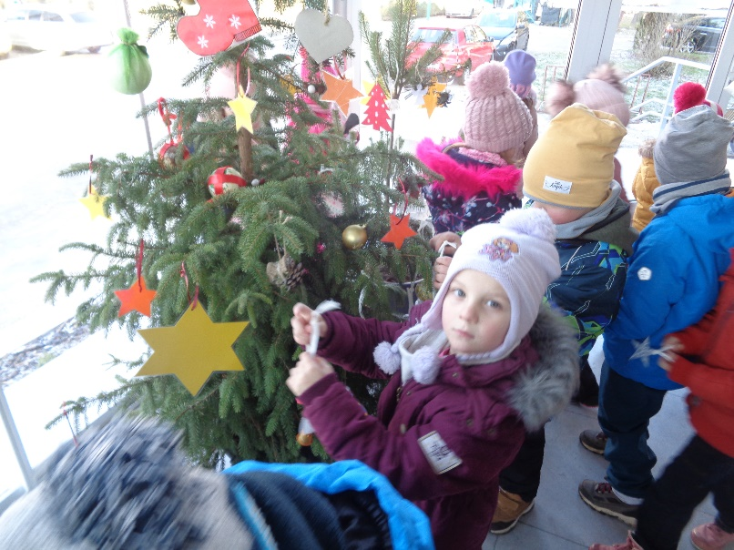


Zdobenie vianočného stromčeka
pri Dome kultúry v Hurbanove

Slide 15




Zdobenie vianočného stromčeka
pri Dome kultúry v Hurbanove

Slide 16




Zdobenie pódia a adventného venca .

Slide 17




Vianoce prichádzajú do MŠ

Slide 18




Vianočná besiedka v triede Včielok

Slide 19




Vianočná besiedka

Slide 20





Divadelné predstavenie
„ Kocúr v čižmách „

Slide 21




Divadelné predstavenie
„ Kocúr v čižmách „

Slide 22




Návšteva Školského klubu v ZŠ v Hurbanove

Slide 23




Návšteva Školského klubu v ZŠ v Hurbanove

Slide 24




KARNEVAL

Slide 25




KARNEVAL

Slide 26




Návšteva predškolákov v ZŠ v Hurbanove

Slide 27



Návšteva predškolákov v ZŠ v Hurbanove

Slide 28




Návšteva Mestskej knižnice v Hurbanove

Slide 29



Návšteva Mestskej knižnice v Hurbanove

Slide 30





Vynášanie Moreny – rozlúčka so zimou

Slide 31




Zdobenie veľkonočného kríka
pri Dome kultúry v Hurbanove

Slide 32




Zdobenie veľkonočného kríka
pri Dome kultúry v Hurbanove

Slide 33




Plavecký výcvik

Slide 34




Plavecký výcvik

Slide 35




Hudobné predstavenie – Naša Zem

Slide 36



Hudobné predstavenie – Naša Zem

Slide 37





Deň rodiny

Slide 38




Deň rodiny

Slide 39




MDD – Po stopách hasičov

Slide 40




MDD – Po stopách hasičov

Slide 41




Hasiči v MŠ

Slide 42



Hasiči v MŠ

Slide 43





Školský výlet predškolákov
BRIEŽKY

Slide 44




Školský výlet predškolákov
BRIEŽKY

Slide 45




Deň
otvorených
dverí
v ZUŠ

Slide 46



Deň
otvorených
dverí
v ZUŠ

Slide 47




Olympijský deň
v MŠ

Slide 48





Olympijský deň
v MŠ
Olympijský deň
v MŠ

Slide 49




Rozlúčková slávnosť VČIELOK

Slide 50




Rozlúčková slávnosť MARGARÉTKY
A VLČIE MAKY

Slide 51

Koniec školského roka
-
HURÁ PRÁZDNINY !

